Slide 1

Παραλληλοποίηση της τοποθέτησης FPGA με βάση τον Simulated Annealing
Διπλωματική Εργασία
Μεταπτυχιακό Πρόγραμμα Σπουδών: Προηγμένα Συστήματα Πληροφορικής
Αθανασόπουλου Γεώργιου του Δημητρίου
ΜΠΣΠ12002 Επιβλέπων : Ψαράκης Μ., Επίκουρος Καθηγητής
Μέλη Επιτροπής:
Δουληγέρης Χ., Καθηγητής
Κοτζανικολάου Π., Επίκουρος Καθηγητής

Slide 2
Στόχος:
Με την ραγδαία ανάπτυξη της τεχνολογίας όλο και περισσότερη λογική ενσωματώνεται στα σύγχρονα κυκλώματα. Με βάση τον νόμο του Moore κάθε δυόμιση χρόνια παρατηρείται μια αύξηση στην λογική της τάξεως 2x.
Ο στόχος αυτής της μελέτης είναι η πρόταση μιας μεθόδου παράλληλης επεξεργασίας των δεδομένων που χρησιμοποιούνται κατά το στάδιο της τοποθέτησης των Configurable Logic Blocks στην FPGA. Το στάδιο αυτό είναι το πιο αργό (μπορεί να απαιτεί μέχρι και 50% του χρόνου) και αν δεν βελτιωθεί, σε λίγα χρόνια μπορεί να καταστήσει την συγκεκριμένη τεχνολογία χρονικά ασύμφορη. Στην σειριακή εκτέλεση, αυτό το στάδιο ανεξαρτήτως πυρήνων CPU, δεν παρουσιάζει ιδιαίτερη βελτίωση οπότε καλούμαστε να βρούμε έναν τρόπο να εκμεταλλευτούμε τις δυνατότητες που μας παρέχονται από το υλικό.

Slide 3
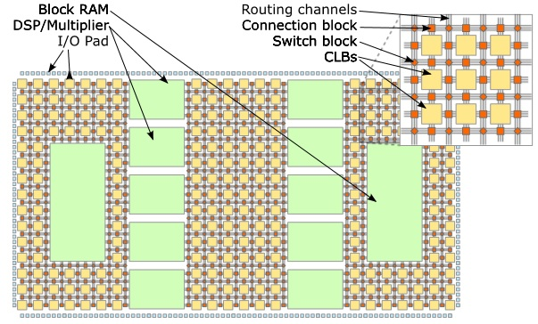
Συσκευές FPGA
Field Programmable Gate Array – FPGA
Οι FPGA είναι (συνήθως) επαναπρο-γραμματιζόμενες συσκευές εξομοίωσης μικρών και μέσων σε έκταση και λογική κυκλωμάτων. Εμφανίστηκαν περίπου πριν δυόμιση δεκαετίες σαν ένα πρόγραμμα του στρατού της Αμερικής και σήμερα έχουν εμποριοποιηθεί σε βαθμό που ο εκάστοτε καταναλωτής μπορεί σχετικά εύκολα να τις προμηθευτεί.
Οι FPGA παρουσιάζουν μεγάλο ενδιαφέρον σε πολλούς τομείς που απαιτείται μια γρήγορη και φτηνή τεχνολογική λύση καθώς διαθέτουν ορισμένα χαρακτηριστικά που δεν συναντώνται σε ένα Application-Specific Integrated Chip ASIC.
Ενώ αρχικά μπορούσαν να εξομοιώσουν μικρά κυκλώματα με την αύξηση της κλίμακας ολοκλήρωσης, πλέον είναι δυνατόν να αποτελέσουν λύση για όλο και μεγαλύτερα προβλήματα καθώς προστίθεται σε αυτές περισσότερη λογική.

Slide 4
Πλεονεκτήματα:
Οι FPGAs είναι επαναπρογραμματιζόμενες κατά συνέπεια μπορούν να υλοποιήσουν πολλά διαφορετικά κυκλώματα.
Είναι πολύ φτηνές.
Είναι προσβάσιμες στον μέσο καταναλωτή.
Προγραμματίζονται σχετικά γρήγορα σε αντίθεση με τα ASIC που παίρνουν 6-8 εβδομάδες για να φτιαχτούν.
Είναι εύκολο να διορθωθούν λάθη στην λογική του κυκλώματος χωρίς ιδιαίτερο κόστος.
Μειονεκτήματα:
Λειτουργούν κατά μέσο όρο στο 1/3 της ταχύτητας ενός ASIC.
Απαιτούν σημαντικά περισσότερο χώρο για την υλοποίηση του ίδιου κυκλώματος. (20-35 φορές)
Καταναλώνουν 7-14 φορές περισσότερη ενέργεια.

Slide 5
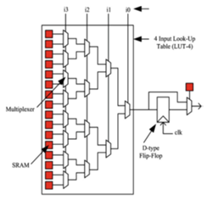
Το βασικό στοιχείο μιας FPGA είναι το Basic Logic Element (BLE) και συνήθως αποτελείται από ένα k-εισόδων LookUp Table το οποίο έχει τις τιμές εξόδου μέρους της συνάρτησης λογικής του κυκλώματος προς υλοποίηση.
Ένα Configurable Logic Block είναι το ελάχιστο προγραμματιζόμενο κομμάτι μιας FPGA και μπορεί να αποτελείται από ένα η περισσότερα BLE ανάλογα με την αρχιτεκτονική.
Ειδή αρχιτεκτονικών με βάση τον τρόπο δρομολόγησης:
FPGA Ιεραρχικής Δρομολογήσης: Τα BLE σχηματίζουν clusters για να προκύψουν τα CLBs και στην συνέχεια τα CLBs σχηματίζουν clusters σε ιεραρχική δομή δέντρου.
Island-Style FPGA: Αυτή είναι η κατηγορία στην οποία επικεντρώνεται η συγκεκριμένη εργασία και φαίνεται στο κάτω αριστερά σχήμα.

Slide 6
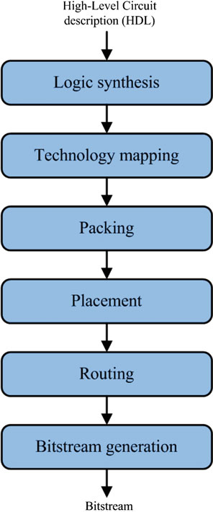
Εργαλεία CAD και ροή λειτουργίας τους
Η διαδικασία μετατροπής της περιγραφής ενός κυκλώματος από κάποια περιγραφική γλώσσα (VHDL, Verilog ) ή από κάποιο σχέδιο, σε πρόγραμμα για μια συσκευή FPGA είναι πρακτικά αδύνατο να γίνει από άνθρωπο σε λογικά χρονικά πλαίσια. Για τον λόγο αυτό, έχουν κατασκευαστεί εργαλεία που σκοπό έχουν να κάνουν αυτή την λειτουργία. Τα εργαλεία αυτά ονομάζονται Computer Aided Design(CAD) tools.
Η ροή λειτουργίας ενός τέτοιου εργαλείου φαίνεται στο αριστερό μέρος της διαφάνειας. Ακολουθεί μια πολύ σύντομη περιγραφή του κάθε σταδίου.
Logic Synthesis – Σύνθεση Λογικής: Μετατροπή από HDL σε δίκτυο λογικών πυλών και Flip-Flops.
Technology Mapping: Με χρήση βιβλιοθηκών γίνεται μετατροπή του δικτύου σε LUTs και Flip-Flops(δλδ BLE).
Clustering and Packing: Σύνθεση CLBs με διαδοχική προσάρτηση BLEs.

Slide 7
Τοποθέτηση – Placement: Σε αυτό το στάδιο τα CLBs τοποθετούνται πάνω σε ένα εικονικό πεδίο που αντιπροσωπεύει την αρχιτεκτονική της FPGA. Αποτελεί με διαφορά το στάδιο που απαιτεί τον περισσότερο χρόνο και για αυτόν τον λόγο παρουσιάζει ιδιαίτερο ενδιαφέρον η μελέτη του προς παραλληλοποιήση. Έχουν μελετηθεί 4 ειδών τρόποι τοποθέτησης.
minCut
Βασισμένοι σε Γενετικούς αλγόριθμους
Αναλυτικοί
Βασισμένοι στον αλγόριθμο Εξομοιωμένης Ανόπτησης(Simulated Annealing)
Δρομολόγηση – Routing: Στο στάδιο αυτό, τα πλέον τοποθετημένα CLBs δρομολογούνται ώστε να φτιαχτεί το δίκτυο επικοινωνίας του κυκλώματος. Επίσης, ανάλογα την υλοποίηση στο συγκεκριμένο στάδιο μπορεί να εκτελεστεί και χρονική ανάλυση ώστε να προκύψει το κρίσιμο μονοπάτι που θα καθορίζει και την τελική ταχύτητα του κυκλώματος καθώς επίσης και η χαλαρότητα κάθε κόμβου CLB.
Παραγωγή Ρεύματος Bits – Bitstream Generation: Τελειώνοντας το εργαλείο παράγει ένα ρεύμα Bits που προγραμματίζει τις τιμές των SRAM blocks και των switch boxes και connection boxes.
Το CAD εργαλείο που χρησιμοποιήθηκε ως σημείο αναφοράς είναι το T-Vpack 6.0 και πιο συγκεκριμένα το VPR τμήμα του που ασχολείται με την διαδικασία της τοποθέτησης και στηρίζεται στον αλγόριθμο Simulated Annealing του οποίου ανάλυση ακολουθεί.

Slide 8
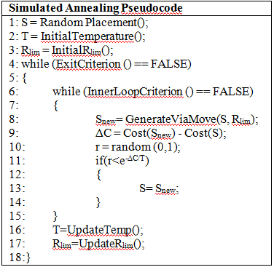
Ο αλγόριθμος Προσομοιωμένης Ανόπτησης – Simulated Annealing
Ο αλγόριθμος Simulated Annealing είναι εμπνευσμένος από την διαδικασία ανόπτησης Annealing της μεταλλουργίας.
Αρχικά επιλέγεται μια τυχαία απεικόνιση όλων των στοιχείων λογικής του κυκλώματος.
Ορίζεται μια πολύ μεγάλη αρχική θερμοκρασία (Huang et al.).
Ορίζεται η μεταβλητή Rlim(Lam και Delosme) που σκοπό έχει να περιορίσει την μέγιστη μετακίνηση των κινήσεων που γίνονται αποδεκτές ώστε να ρυθμιστεί το ποσοστό των αποδεκτών κινήσεων στο 44% για όσο μεγαλύτερο χρονικό διάστημα γίνεται.
Ελέγχεται κατά πόσο το κριτήριο εξόδου είναι έγκυρο.
Αν δεν είναι, επιλέγεται τυχαία μια κίνηση και αξιολογείται μέχρι να γίνουν κινήσεις ίσες με όσες επιτρέπονται για την συγκεκριμένη θερμοκρασία(Swarz and Sechen).
Ενημερώνεται η θερμοκρασία σε νέα τιμή καθώς και το Rlim και επιστρέφει στο βήμα 4.
Ο αλγόριθμος Simulated Annealing αξιολογεί την κάθε κίνηση. Αν το κόστος που προκύπτει είναι μικρότερο από την προηγούμενη κατάσταση τότε η κίνηση γίνεται αποδεκτή. Αν είναι μεγαλύτερο ή ίσο υπάρχει πάλι μικρή πιθανότητα να γίνει αποδεκτή η κίνηση. Η πιθανότητα αυτή εξαρτάται από το μέγεθος της αύξησης κόστους. Αυτό το χαρακτηριστικό του αλγορίθμου επιτρέπει την αποφυγή τοπικών ελαχίστων της εκάστοτε συνάρτησης κόστους.
Κριτήριο εξόδου: Το κριτήριο εξόδου συνήθως ορίζεται ως Τ<ε(Cost/N_{nets}) . Δηλαδή αν η θερμοκρασία γίνει μικρότερη από ένα μικρό ποσοστό του μέσου κόστους είναι μάλλον απίθανο να γίνει αποδεκτή κάποια κίνηση. Στην παραπάνω σχέση η τιμή του ε συνήθως κυμαίνεται στις τιμές 0,005<ε<0,05.

Slide 9
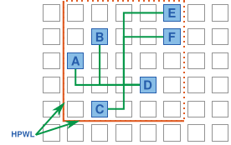

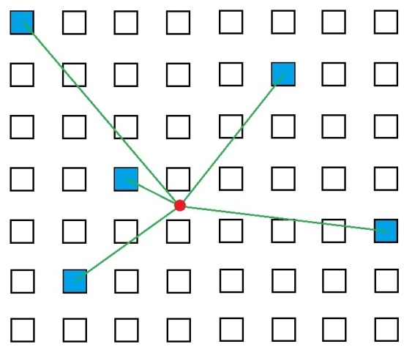
Κριτήριο κόστους του VPR και κριτήριο κόστους STAR
Για κάθε σύνολο όλων των CLBs που ενώνονται μεταξύ τους υπάρχει ένα δίκτυο που το πραγματοποιεί. Αυτό το δίκτυο αποτελεί ένα πλέγμα net.
Το άθροισμα του κόστους όλων των πλεγμάτων αποτελεί το συνολικό κόστος της τοποθέτησης.
Στο εργαλείο VPR, το κριτήριο κόστους για το μήκος των αγωγών που χρησιμοποιείται, είναι γνωστό και ως Half Perimeter Wire Length ή Bounding Box και προτάθηκε αρχικά από τους Ebeling et al. Σε αυτό το κριτήριο το κόστος ενός net ισούται με την ημιπερίμετρο του ελαχίστου ορθογωνίου που περικλείει όλα τα στοιχεία του. Επειδή το συγκεκριμένο κριτήριο υποτιμά το πραγματικό μήκος αγωγών έχει προστεθεί μια μεταβλητή q που έχει την τιμή 1 όταν τα τερματικά που συνδέονται μέσω αυτού του net είναι λιγότερα η ίσα με 3 και αυξάνεται όταν είναι περισσότερα. Επίσης στο VPR λαμβάνεται υπ όψιν και το μέσω εύρος των κάθετων και οριζόντιων καναλιών κατά μήκος και πλάτος του περικλείοντος ορθογωνίου.
Στην δικιά μας προσέγγιση το κριτήριο κόστους υπολογίζεται με χρήση του αλγορίθμου Star. Ο αλγόριθμος Star ορίζει ότι για κάθε net υπάρχει ένα σημείο κέντρου βάρους το οποίο προκύπτει από τον υπολογισμό του μέσου όρου της οριζόντιας και της κατακόρυφης διάστασης των στοιχείων του πλέγματος. Το κόστος του εκάστοτε πλέγματος ισούται με το άθροισμα των ευκλείδειων αποστάσεων των στοιχείων του από αυτό το σημείο κέντρου βάρους.

Slide 10
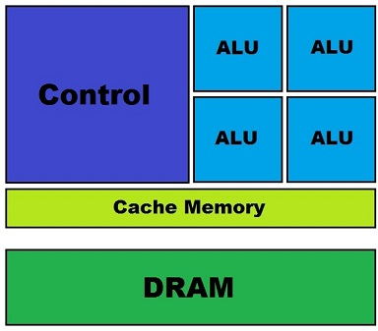
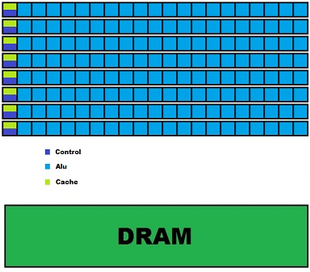
Παράλληλη Επεξεργασία
Η παράλληλη επεξεργασία έχει δύο διαφορετικές εκδοχές. Συστήματα MIMD: Εκπρόσωποι των συγκεκριμένων συστημάτων είναι οι επεξεργαστές των σημερινών υπολογιστών. Διαθέτουν πολύ σύνθετη και αποδοτική μονάδα ελέγχου με συστήματα πρόβλεψης διακλάδωσης και είναι η ιδανική κατηγορία συστήματος για να εκτελέσει λίγες εργασίες αλλά πολύ γρήγορα. Εστιάζουν στην ταχύτητα και γι αυτό λειτουργούν σε υψηλότερη συχνότητα από τα συστήματα SIMD που ακολουθούν. Ένα βασικό τους πλεονέκτημα είναι ότι τα νήματα που εκτελούνται σε αυτά είναι δυνατόν να εκτελούν διαφορετικές εντολές το καθένα. Διαθέτουν μεγάλη μνήμη cache αλλά δεν έχουν την δυνατότητα για μεγάλη διοχέτευση δεδομένων.
Συστήματα SIMD: Τα συστήματα αυτά έχουν πολύ πιο απλές αλλά πολλαπλές μονάδες ελέγχου και τεμαχισμένη μνήμη cache. Δεν διαθέτουν branch predictors. Αδυνατούν να εκτελέσουν διαφορετικές εντολές ταυτόχρονα αλλά έχουν πολύ μεγαλύτερο πλήθος πυρήνων κατά συνέπεια αν η εφαρμογή το επιτρέπει είναι ικανά για πολύ μεγαλύτερη παραλληλία από τα MIMD. Επίσης διαθέτουν on-board μνήμη επιτρέποντας μεγαλύτερη διοχέτευση δεδομένων. Εκπρόσωποι αυτής της κατηγορίας είναι οι κάρτες γραφικών.

Slide 11
Κατηγορίες Αλγορίθμων που έχουν προταθεί στο παρελθόν για την παραλληλοποίηση του σταδίου της τοποθέτησης.
Στο παρελθόν έχουν προταθεί κάποιες μέθοδοι παραλληλοποίησης του σταδίου τοποθέτησης. Οι μέθοδοι αυτές χωρίζονται σε τρεις κατηγορίες.
Ανεξάρτητα Σύνολα(Independent Set Finding): Όλοι οι πυρήνες αξιολογούν ξεχωριστές κινήσεις μεταξύ δεδομένων που ανήκουν σε ξεχωριστά σύνολα και όταν ένας από αυτούς κάνει αποδεκτή μια κίνηση τότε οι άλλοι σταματούν και απορρίπτουν τις κινήσεις που αξιολογούσαν. Το πλεονέκτημά τους είναι ότι δεν έχουν απόκλιση σε ποιότητα από την σειριακή εκτέλεση ενώ από τα μειονεκτήματά τους είναι ότι δεν είναι ντετερμινιστικοί και ότι αρκετό έργο πάει χαμένο κατά την απόρριψή.
Τεμαχισμένη Τοποθέτηση(Partitioned Placement): Σε αυτήν την κατηγορία ο χώρος τοποθέτησης τεμαχίζεται σε κομμάτια και ανατίθενται στους διαθέσιμους πυρήνες. Ο κάθε πυρήνας εκτελεί τοπικά τοποθέτηση στα κομμάτια που του έχουν ανατεθεί. Η πρόταση μας ανήκει σε αυτή την κατηγορία. Οι αλγόριθμοι αυτής της κατηγορίας συχνά χρησιμοποιούν δεδομένα τα οποία μπορεί να έχουν αλλάξει κατά την διάρκεια εκτέλεσης. Πλεονέκτημα αυτής της μεθόδου είναι η πολύ υψηλή παραλληλία και η δυνατότητα να εκτελεστούν σε MIMD και σε SIMD ενώ μειονέκτημα είναι συχνά η απώλεια ποιότητας λόγω περιορισμένης μετακίνησης στοιχείων μεταξύ διαφορετικών τμημάτων.
Υποθετικές κινήσεις(Speculative Computation): Οι μέθοδοι αυτές εκμεταλλεύονται το δέντρο αποφάσεων και εκκινούν σε έναν πυρήνα μια κίνηση και στην συνέχεια οι υπόλοιποι πυρήνες ανά ζεύγη εκτελούν άλλες κινήσεις στις οποίες ο ένας παίρνει ως δεδομένο ότι η αρχική κίνηση έγινε δεκτή ενώ ο άλλος ότι απορρίφθηκε. Μόλις αποφασιστεί η καταλληλότητα της αρχικής κίνησης κρατείται το έργο που έκανε μόνο ο πυρήνας που θεωρούσε δεδομένη την σωστή απόφαση. Το πλεονέκτημα αυτών των αλγορίθμων είναι ότι είναι ντετερμινιστικοί και συχνά serially equivalent ενώ δεν απαιτούν την ύπαρξη ανεξάρτητων μεταξύ τους κινήσεων. Το μειονέκτημά τους είναι ότι πάντα σχεδόν το μισό τους έργο απορρίπτεται κατά συνέπεια οι επιταχύνσεις που παρέχουν είναι περιορισμένες σημαντικά.

Slide 12
Προτεινόμενη Υλοποίηση
Η πρότασή μας λειτουργεί τόσο σε SIMD όσο και σε MIMD συστήματα οστόσο αποδίδει καλύτερα στα SIMD. Ανήκει στην κατηγορία της τεμαχισμένης τοποθέτησης και απαιτεί την ύπαρξη ανεξάρτητων μεταξύ τους κινήσεων καθώς είναι πιθανό να προκύψουν Read-after-Write, Write-after-Write ή Write-after-Read προβλήματα.
Το παράδειγμα που έχει δοθεί στην εργασία χρησιμοποιεί την τεχνολογία CUDA για χρήση σε κάρτα γραφικών της Nvidia καθώς επίσης και η βιβλιοθήκη για C++ Thrust.
Τα βήματα της ροής λειτουργίας του σταδίου τοποθέτησης είναι τα ακόλουθα:
Εκτέλεση InitialPlacement() μεθόδου του VPR
Δημιουργία πίνακα γειτονικότητας με χρήση του αρχείου netlist.net
Αξιολόγηση τρέχουσας τοποθέτησης και ενημέρωση διανύσματος GC
Τερματισμός αν το κριτήριο εξόδου έχει ικανοποιηθεί ως συνθήκη
Ενημέρωση T,Rlim με χρήση του αριθμού κινήσεων που εκτελέστηκαν και έγιναν αποδεκτές.
Εφαρμογή μεταβλητού πλαισίου στον χώρο τοποθέτησης
Εύρεση ανεξάρτητων μεταξύ τους κινήσεων με αυξημένη τυχαιότητα
Αξιολόγηση της κάθε κίνησης
Εφαρμογή των κινήσεων που κρίθηκαν αποδεκτές
Επιστροφή στο βήμα 3
Τοποθέτηση Ι/Ο pads

Slide 13
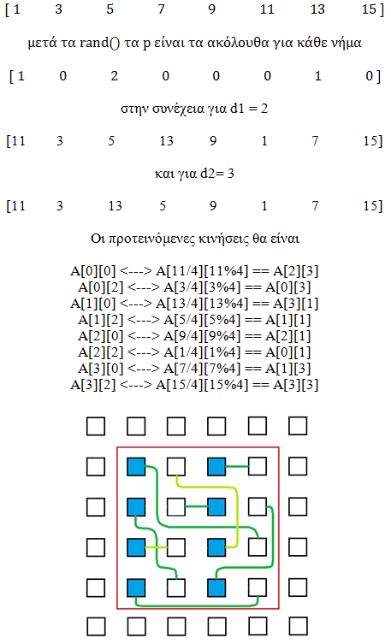
Μέθοδος παραγωγής ανεξάρτητων κινήσεων
Η χρήση Blocks εξασφαλίζει ότι οι κινήσεις μεταξύ τους δεν εξετάζονται οπότε εξασφαλίζεται η ανεξαρτησία των κινήσεων από block σε block.
Για να εξασφαλιστεί η ανεξαρτησία των κινήσεων και εντός του κάθε block λαμβάνουμε υπ όψιν ορισμένα δεδομένα. Αν ο χώρος στον οποίο θέλουμε να επεξεργαστούμε είναι nxn εμείς χρειαζόμαστε τα μισά νήματα , δηλαδή (n/2)xn αφού το κάθε νήμα δρά σε ζεύγη θέσεων πάνω στον πίνακα αναπαράστασης.
Έτσι δημιουργούμε στην shared μνήμη ένα μονοδιάστατο διάνυσμα μήκους (n/2)xn και αναθέτουμε σε κάθε νήμα να γράψει στην θέση που του αντιστοιχεί το ακόλουθο αποτέλεσμα:
V[threadIdx.y*blockDim.x+threadIdx.x] = 2 (threadIdx.y*blockDim.x+threadIdx.x)+1;
Στην συνέχεια κάθε νήμα παράγει έναν τυχαίο αριθμό που δίνεται από την σχέση
p = (threadIdx.x%2)*(rand()%3);
Με αυτόν τον τρόπο τα ζυγά νήματα θα έχουν σίγουρα την τιμή 0 ενώ τα μονά θα έχουν τιμές p από 0 έως 2. Επίσης ορίζονται 2 τυχαίες μεταβλητές στην shared μνήμη, οι d1 και d2.
Στην συνέχεια κάθε νήμα εκτελεί μια εντολή if που εξετάζει αν το p έχει την τιμή ένα. Αν την έχει τότε το στοιχείο που του αντιστοιχεί ανταλλάσει θέση με το στοιχείο 2 φορές το d1 συν ένα και με χρήση modulo του μήκους του διανύσματος συν ένα εξασφαλίζουμε ότι θα υπάρχει κάποιο μονού δείκτη στοιχείο με το οποίο να ανταλλάξει θέση. Στην συνέχεια τα νήματα συγχρονίζονται και εκτελείται μία ακόμη εντολή if για p=2 και αυτή την φορά η ανταλλαγή θέσης γίνεται με το στοιχείο 2xd2-1.
Τέλος τα ζεύγη των κινήσεων προκύπτουν όπως φαίνεται στην αριστερή πλευρά της διαφάνειας.

Slide 14
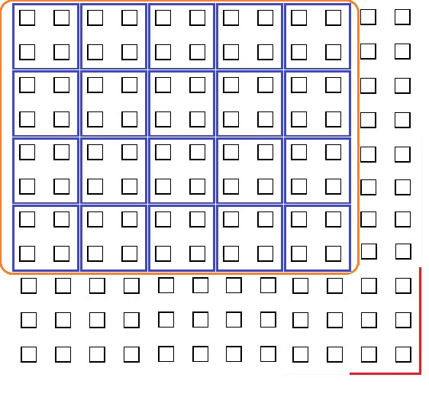
Πλαίσιο Εφαρμογής, μέγεθος παραθύρου εφαρμογής και αντιμετώπιση μετακίνησης CLBs μεταξύ thread Blocks.
Το μέγεθος του thread Block εξαρτάται από το παράθυρο δεδομένων στο οποίο αντιστοιχεί. Στο παράδειγμα που δίνεται στην διατριβή προτείνεται το παράθυρο αυτό να είναι τετράγωνο ώστε να επιτρέπει την μέγιστη μετακίνηση CLBs σε όλες τις διαστάσεις του. Με βάση τους περιορισμούς της κάρτας γραφικών που λαμβάνεται ως αναφορά, το μέγιστο τετράγωνο παράθυρο δεδομένων με ζυγό μήκος και πλάτος είναι 44x44.
Το Rlim που αναφέρθηκε νωρίτερα επηρεάζει αυτό το μήκος και πλάτος. Όταν το Rlim είναι μικρότερο του 44 το παράθυρο γίνεται 32x32 ενώ όταν είναι μικρότερο του 32 γίνεται 16x16 κ.ο.κ. με ελάχιστη διάσταση το 8x8 ώστε να υπάρχει σε κάθε thread block τουλάχιστον ένα warp προς εκτέλεση.
Το πλαίσιο εφαρμογής κάθε φορά είναι ίσο με το ακέραιο αποτέλεσμα της διάστασης x δια το μήκος παραθύρου δεδομένων μείον ένα επί την διάσταση y δια το πλάτος παραθύρου δεδομένων μείον ένα.
Για την αντιμετώπιση της μετακίνησης στοιχείων μεταξύ thread blocks, μετακινούμε το παράθυρο εφαρμογής σε κάθε επανάληψη κατά τυχαία μετατόπιση μεταξύ 0 και 1-Dimx/windowx στον οριζόντιο άξονα ενώ για τον κατακόρυφο ισχύει το αντίστοιχο.

Slide 15
Συμβολή Εργασίας
Η συμβολή της παρούσας διατριβής στο θέμα της επιτάχυνσης του αλγορίθμου Simulated Annealing παρουσιάζεται σε δυο τομείς:
Πρόταση για παραγωγή ανεξάρτητων μεταξύ τους σετ κινήσεων: Ένα βασικό πρόβλημα κατά την παράλληλη εκτέλεση είναι η εξασφάλιση ότι οι εντολές που θα εκτελεστούν σε κάθε νήμα (thread) δεν θα κάνουν χρήση κοινών πόρων με άλλα νήματα όσο είναι δυνατόν. Στην περίπτωση μας, η παραγωγή ανεξάρτητων σετ κινήσεων επιτρέπει επιτάχυνση σχεδόν ίση με τον αριθμό των νημάτων που εκτελούνται ανά πάσα χρονική στιγμή για να αξιολογήσουν κάποια κίνηση το καθένα. Όταν όλα τα σετ είναι ανεξάρτητα είναι δυνατόν να εκτελείται μια κίνηση σε κάθε νήμα. Η πρότασή μας σε αυτόν τον τομέα παρέχει αυτή την εξασφάλιση ενώ διατηρεί μεγαλύτερο βαθμό τυχαιότητας από τις υπόλοιπες προτάσεις που έχουν γίνει κατά καιρούς. Επίσης επιτρέπει την καλύτερη μετακίνηση λογικών μπλοκ από μία περιοχή σε κάποια άλλη βοηθώντας περαιτέρω στην αποφυγή απώλειας ποιότητας τελικής υλοποίησης.
Πλήρες πρόγραμμα Annealing (Annealing Schedule): Το Annealing Schedule τροποποιείται κατάλληλα ώστε να είναι αποδοτικό σε μια υλοποίηση παράλληλης επεξεργασίας. Παρατίθενται οι δομές που θεωρούμε ότι θα διευκολύνουν την διαδικασία και χρησιμοποιούμε για κριτήριο κόστους των αλγόριθμο Star. Με χρήση σχημάτων υπολογισμού καταλλήλων για παράλληλη επεξεργασία λειτουργιών, υπολογίζουμε όλες τις απαραίτητες παραμέτρους με ελάχιστη ως καθόλου ανάγκη συγχρονισμού δεδομένων.

Slide 16
Πιθανές Επεκτάσεις Της Παρούσας Εργασίας.
Υποστήριξη ετερογενών στοιχείων στην FPGA: Σε αρκετές FPGA του εμπορίου παρέχεται η δυνατότητα να χρησιμοποιήσουμε ετερογενή στοιχεία όπως μνήμες Flash, DSPs και διάφορα άλλα εξαρτήματα τα οποία είναι πάνω στο chip της FPGA. Στην περίπτωση χρήσης τέτοιων στοιχείων η αναπαράσταση που χρησιμοποιείται σε αυτή την εργασία αδυνατεί να τα περιγράψει και έτσι μπορεί να χρησιμοποιηθεί μόνο σε περιπτώσεις στις οποίες απουσιάζουν αυτά τα στοιχεία. Μια επέκταση του μοντέλου μας θα μπορούσε πιθανώς να αντιμετωπίσει αυτό το πρόβλημα στο μέλλον.
Χρήση διαφορετικού τρόπου πρότασης κινήσεων: Στην συγκεκριμένη εργασία ο στόχος μας ήταν η αύξηση της τυχαιότητας των κινήσεων και η μέτρηση του αντίκτυπου που μπορεί να έχει στο τελικό κύκλωμα. Για διαφορετικούς στόχους, θα μπορούσε ένα εναλλακτικό σύστημα να αποδώσει καλύτερα. Για παράδειγμα στο παρελθόν έχουν προταθεί μέθοδοι για πιο κατευθυνόμενες κινήσεις που έχουν καλύτερο τελικό αποτέλεσμα από τις τυχαίες αλλά λόγω της αύξησης σε υπολογιστικό χρόνο που απαιτούν δεν έχουν γίνει το νέο πρότυπο. Μια ενδιαφέρουσα επέκταση θα μπορούσε να είναι η ενσωμάτωση τέτοιων κριτηρίων στην μέθοδό μας ώστε με χρήση της δυνατότητας παραλληλίας που προσφέρουν οι κάρτες γραφικών να ξεπεραστεί το πρόβλημα του μεγάλου χρόνου εκτέλεσης.
Timing-Driven τοποθέτηση: Το εύρος της εργασίας αφορά την τοποθέτηση με κριτήριο το ελάχιστο μήκος αγωγών. Αυτό σημαίνει ότι δεν δίνεται έμφαση στο κρίσιμο μονοπάτι. Μετατρέποντας τον αλγόριθμο κατάλληλα είναι δυνατόν να δοθούν βάρη τέτοια ώστε σε συνδυασμό με κάποιο αλγόριθμο Timing-Driven να αυξηθεί σημαντικά η ταχύτητα του προκύπτοντος κυκλώματος.

Slide 17
Μετατροπή ώστε να στοχεύει και άλλες πλατφόρμες και κάρτες γραφικών: Όπως αναφέρθηκε νωρίτερα η μέθοδος μπορεί να υλοποιηθεί σε διαφορετικές πλατφόρμες από MIMD έως SIMD. Παρόλα αυτά αποδίδει καλύτερα όταν χρησιμοποιείται σε SIMD συστήματα λόγω του γεγονότος ότι στα παραδείγματά μας έγινε προσπάθεια να αντιμετωπιστούν οι περιορισμοί που παρουσιάζονται στα SIMD συστήματα. Επίσης χρησιμοποιεί έτοιμες βιβλιοθήκες της NVidia για τον υπολογισμό των μεγεθών που απαιτούνται. Η επιλογή καρτών γραφικών που μας παρέχεται στην αγορά είναι τεράστια. Για τον λόγο αυτό παρουσιάζει ιδιαίτερο ενδιαφέρον η τροποποίηση της μεθόδου ώστε να καλύπτει και διαφορετικών τύπων κάρτες καθώς επίσης και η βελτιστοποίηση εκτέλεσης της σε MIMD συστήματα.
Εφαρμογή της μεθόδου και σε άλλα προβλήματα: ο αλγόριθμος Simulated Annealing βρίσκει εφαρμογή σε πολλά προβλήματα. Παρόλο που η εργασία αυτή επικεντρώνεται στην επίλυση του προβλήματος τοποθέτησης CLBs σε FPGA ο τρόπος αντιμετώπισής του είναι πιθανόν να αποτελεί την λύση και για διαφορετικές εφαρμογές όπως για παράδειγμα επίλυση προβλημάτων σαν του Πλανόδιου Πωλητή - Travelling Salesman.

Slide 18
Ευχαριστώ
Ερωτήσεις ;

